Slide 1
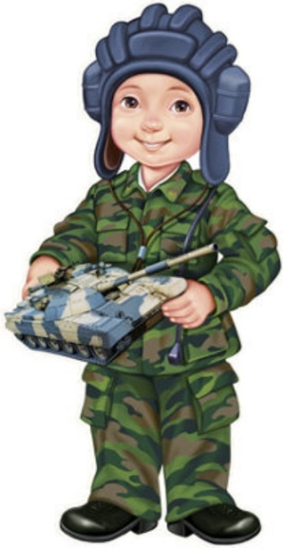
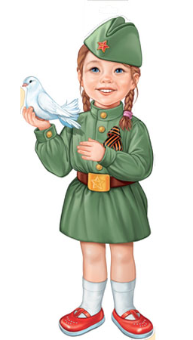
Конкурсное задание №2
Проведение в период летних каникул в муниципальном образовании военно-спортивной командной патриотической игры
ПЛАСТОВСКИЙ МУНИЦИПАЛЬНЫЙ РАЙОН
В Пластовском районе сложились стойкие традиции гражданско-патриотического воспитания детей. Это ежегодное проведение военно-патриотической спартакиады, посвященной нашим героям - землякам, встречи с ветеранами Великой Отечественной Войны, ветеранами боевых действий, проводятся мероприятия, посвященные Дню защитника Отечества, Дню вывода войск из Афганистана, митинги, посвященные Дню Победы и Дню Памяти и Скорби, вахты памяти.
Одним элементом системы гражданско-патриотического
воспитания является
создание кадетских корпусов, классов.

Slide 2
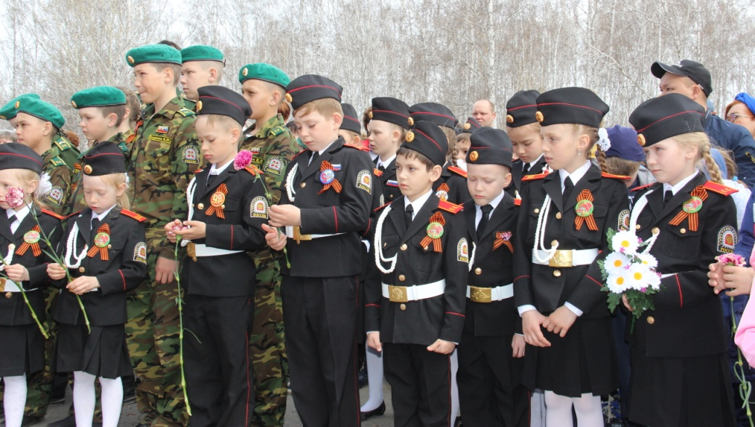
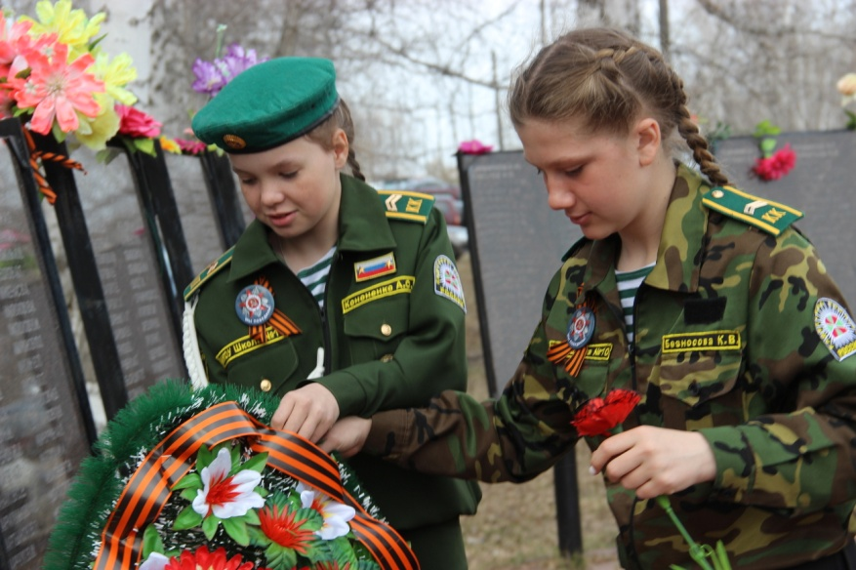
Пять лет назад в Пластовском районе зародилась идея создание кадетских классов в общеобразовательной школе №10. Идею поддержал Глава Пластовского муниципального района А.В.Неклюдов, начальник Управления образования Н.А. Аристенко, директор школы В.П. Харитонов. В настоящее время в школе действует пять кадетских классов, продолжается набор в 6 кадетский класс(взвод), на следующий учебный год.
Чем же отличается кадетский класс от другого класса в этой же параллели? Учатся они по одинаковым общеобразовательным программам, но у кадетов есть блок дополнительного образования спортивно-оздоровительного, военно-прикладного, общекультурного, гражданско-патриотического направлений. Проходят занятия по рукопашному бою, строевой, тактической, огневой подготовке, уставам, праву, этикету. Профили кадетских классов- пограничники, МЧС, общевойсковой.

Slide 3
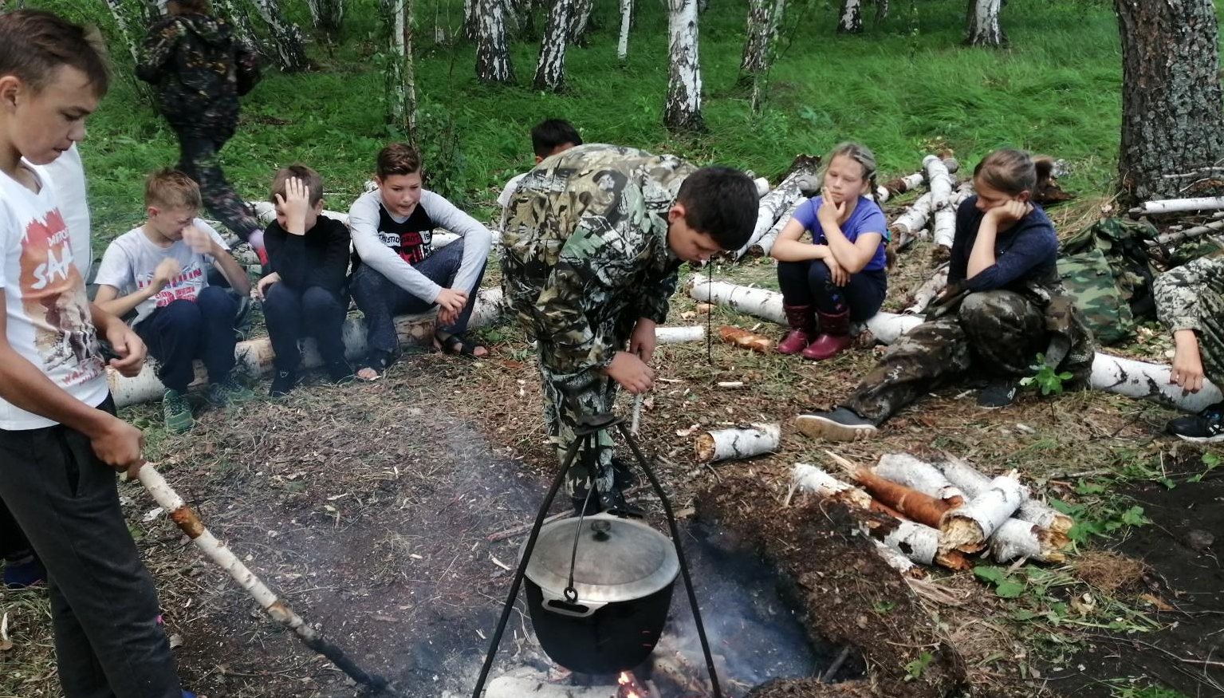
Проведение военно-спортивной командной патриотической игры
на военно-полевых сборах
Почти в полном составе в июне ребята отдыхали в городском лагере, организованном при ДЮСШ. Ежедневные тренировки: кросс, туризм, футбол укрепляли боевой дух и развивали выносливость. В составе команды МКОУ «Школа №10 г. Пласта» кадеты приняли участие в областных соревнованиях «Школа безопасности» на озере Сугояк в Красноармейском районе, где заняли первые места в двух номинациях: силовая подготовка и творческий конкурс.
А 6 июля 2019 года у кадетов началась настоящая армейская жизнь! В очередной раз для ребят были организованы военно-полевые сборы в живописном уголке нашего района.
Армейские будни расписаны по минутам: подъем в 7.00, кросс 1 км, зарядка, утренние процедуры, наряд на кухню – старт каждого нового дня. Всё чётко, серьёзно, без лишних слов, как требуют Устав и, конечно, председатель Совета ветеранов Владимир Воробьёв, который был с ребятами круглые сутки.

Slide 4
Все учения проводились в соответствии с программой межрегиональной спартакиады имени князя Александра Невского среди воспитанников кадетских классов:
разборка-сборка АК-74;
эстафета «Одень бойца спецназа»;
надевание ОЗК (общевойсковой защитный комплект);
оказание первой медицинской помощи на поле боя;
полоса препятствий, азимутальный ход;
марш-бросок с полной боевой выкладкой;
стрельба из пневматической винтовки.
Самым трудным испытанием, стал марш-бросок с полной боевой выкладкой. Ребятам предстояло пробежать километр, неся на себе тяжелое снаряжение (одни в бронежилете и каске, другие с рюкзаком десантника –РД, набитым деревянными брусками, при этом еще с автоматом наперевес). А потом ещё и ещё ... Не все смогли сразу добежать до финиша, но мальчишкам было стыдно сдаваться, а девчонки не собирались им уступать!

Slide 5
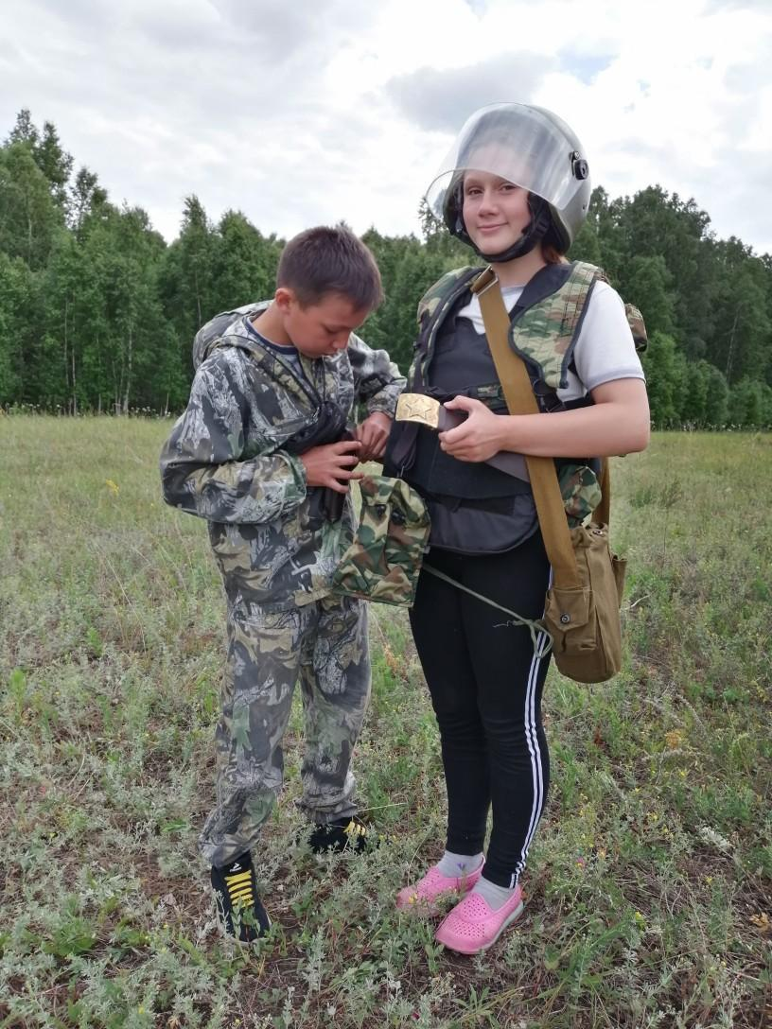
Что скрывать? Было очень трудно, но появившиеся слезы быстро высыхали, результаты становились все лучше а похвала звучала все чаще. И вообще, грустить было некогда. В перерывах успевали набрать ягод на поляне, подурачиться (и ничего, что иногда из-за этого бежали дополнительно 1 км!). А еще были песни у костра, вкуснейшая еда с дымком («А скажите маме рецепт, чтобы она также кашу дома приготовила...»). Иногда с трудом распутывали хитросплетения азимутального хода.
Многим ребятам уже не хотелось, как в первые дни, уезжать домой. Ребята прожили это время одной дружной семьей, без телефонов, компьютеров и телевизоров.

Slide 6
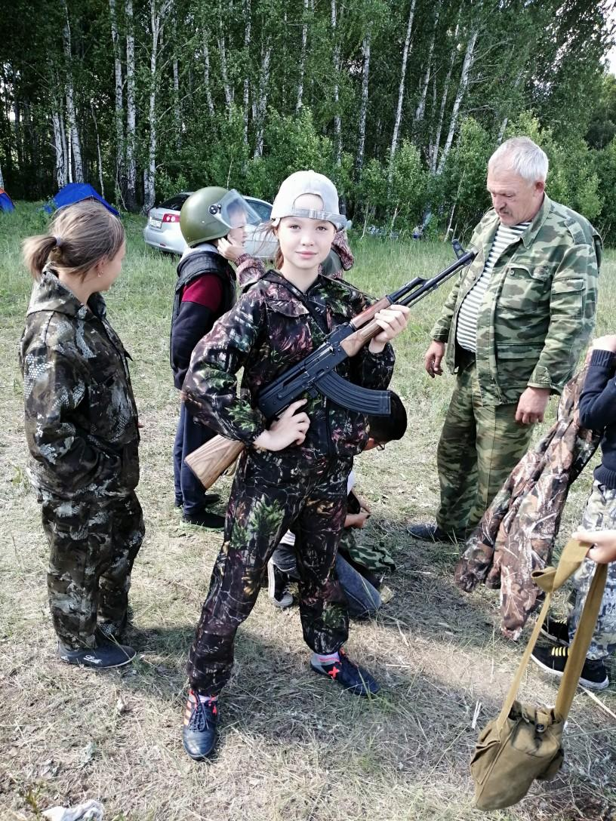
По возвращению домой два дня отдыха и снова тренировки: отрабатывали полученные знания, а также упражнялись в метании гранат на точность, стрельбе, метании ножей и малых саперных лопат. И, конечно, радовались, что снова вместе!
Совсем скоро состоятся областные соревнования по туризму на озере Тургояк, а значит – снова тренировки, репетиции визитки, разучивание песен, подготовка снаряжения, теперь уже туристического. В 2018 году кадеты привезли с областного слёта дипломы и медали за первое и второе места. Надеемся, в этом году ребята тоже выступят достойно.

Slide 7
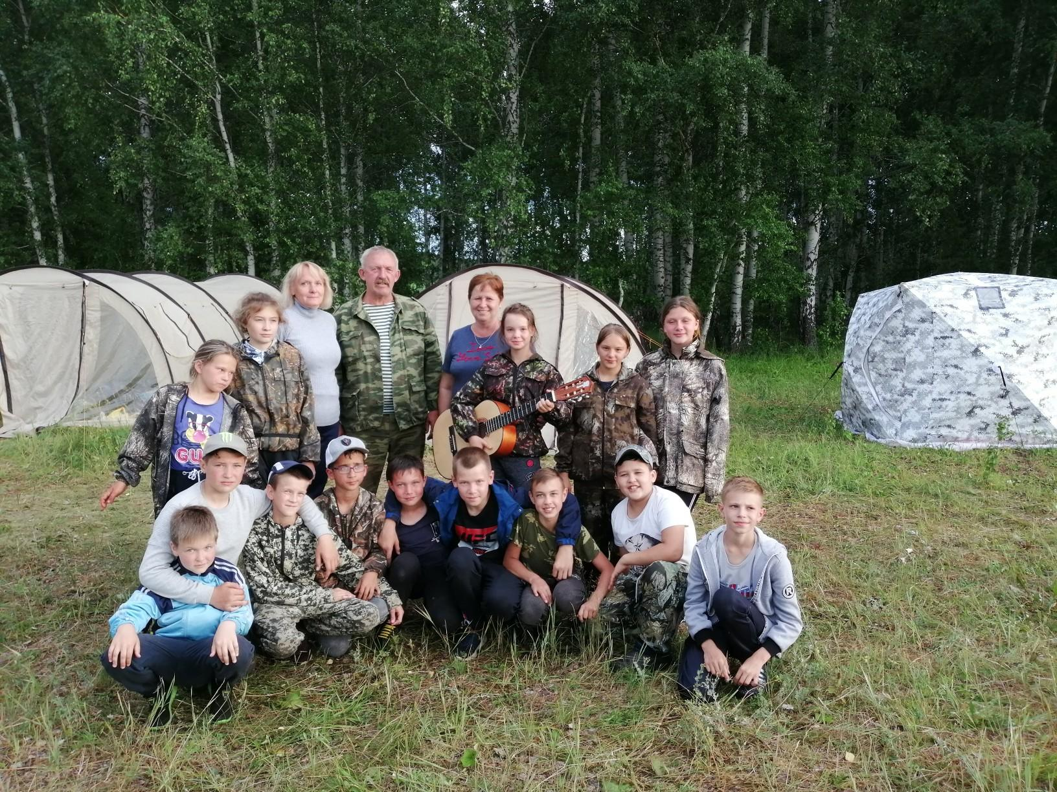
Подобные мероприятия занимают важное место в программе гражданско-патриотического воспитания. Военно-полевые сборы – это строгая дисциплина, походный образ жизни, плечо товарища в строю, интересные занятия, возможность проявить себя, проверить свои возможности. И сборы наших кадетов играют большую роль в укреплении коллектива, умении работать в команде, преодолевать любые трудности.

